Slide 1

შპს „თბილისი ჰესი“ მდ. მტკვარზე 20.2 მგვტ დადგმული სიმძლავრის „თბილისი ჰესი“- ს მშენებლობის და ექსპლუატაციის პროექტი
შპს „გამა კონსალტინგი“

Slide 2
შესავალი
დაგეგმილი საქმიანობა გულისხმობს ქვემო ფონიჭალაში მდ. მტკვარზე 20,2 მგვტ დადგმული სიმძლავრის კალაპოტური ტიპის „თბილისი ჰესი“-ს მშენებლობას და ექსპლუატაციას
პროექტის მიხედვით „თბილისიჰესი“ იქნება კალაპოტური ტიპის, რაც ნიშნავს რომ გათვალისწინებული არ არის სადერივაციო-სადაწნეო სისტემის (გვირაბი, მილსადენი) და დამოუკიდებელი სააგრეგატო შენობის მოწყობა. ჰესი წარმოდგენილი იქნება მდ. მტკვრის გადამღობი დამბით, რომლის ერთ მხარეს მოეწყობა უქმი წყალსაგდები, ხოლო მეორე მხარეს - სააგრეგატო ნაწილი, სადაც დამონტაჟება ჰიდროტურბინები და სხვა დამხმარე ჰიდრომექანიკური თუ ელექტრო მოწყობილობა. ჰესის პროექტი ასევე გულისხმობს ჰესის მიერ გამომუშავებული წყლის მდინარეში დასაბრუნებლად ღია არხის მოწყობას.
სამშენებლო სამუშაოები გულისხმობს „თბილისიჰესი“-ს დამბამდე მისასვლელი გზების მოწყობას და მოწესრიგებას, დროებითი სამშენებლო ინფრასტრუქტურის მობილიზაციას, პროექტის უშუალო ზემოქმედების ქვეშ მოქცეულ ტერიტორიებზე არსებული საინჟინრო ნაგებობების დემონტაჟს, მიწის სამუშაოებს, ნაპირდამცავი ნაგებობის მოწყობას, საპროექტო დამბის ფარგლებში რკინა-ბეტონის სამუშაოებს, დღეისათვის საპროექტო ტერიტორიაზე არსებული და მშენებლობის პროცესში წარმოქმნილი სამშენებლო ნარჩენების მართვას და სხვა.

Slide 3
ალტერნატიული ვარიანტები
ალტერნატივა 1 - სათაო ნაგებობის მოწყობა ფონიჭალის დასახლების მიმდებარე გასწორში;
ალტერნატივა 2 - სოფ. ქვემო ფონიჭალასა და სს „თბილავიამშენი“-ს აეროდრომს შორის მოქცეული გასწორი;
ალტერნატივა 3 - კრწანისის ტყეპარკსა და სოფ. ყარაჯალას შორის მოქცეული გასწორი.
ბუნებრივ და სოციალურ გარემოზე ზემოქმედების შედარებით დაბალი რისკებიდან გამომდინარე, „თბილისიჰესი“-ს კაშხლის განთავსების ალტერნატიული ვარიანტებიდან უპირატესობა მიენიჭა მე-2 ალტერნატიულ ვარიანტს.

Slide 4
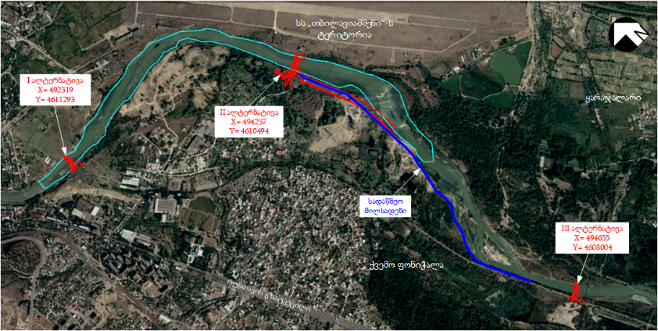
კაშხლის განთავსების ალტერნატიული ვარიანტები

Slide 5
ჰესის ტიპის ალტერნატიული ვარიანტი
საპროექტო თბილისი ჰესის განთავსების არეალის პირობებიდან გამომდინარე, განიხილებოდა: კალაპოტური და დერივაციული ტიპის ბუნებრივ ჩამონადენზე მომუშავე ჰესის ტიპის ალტერნატიული ვარიანტები.
ბუნებრივ და სოციალურ გარემოზე ზემოქმედების შედარებით დაბალი რისკებიდან გამომდინარე, „თბილისიჰესი“-ს ტიპის ალტერნატიული ვარიანტებიდან უპირატესობა მიენიჭა კალაპოტური ტიპის ჰესს.

Slide 6
პროექტის აღწერა
თბილისი ჰესის კომუნიკაციები ძირითადად განთავსდება მდ. მტკვრის კალაპოტის ფარგლებში. პროექტის გავლენის ზონაში მოექცევა დაახლოებით 325 მ სიგრძის მონაკვეთი. ჰესის ზედა და ქვედა ბიეფებს შორის სიმაღლეთა სხვაობა იქნება 10.82 მ. საშუალო ქანობი i=0.00325. პროექტის გავლენის ზონაში მოქცეულ მონაკვეთზე თვით მდინარის კალაპოტის სიგანე მერყეობს 60-220 მეტრის ფარგლებში.
საპროექტო ტერიტორიიდან უახლოესი საცხოვრებელი სახლი გვხვდება ქვემო ფონიჭალის დასახლებაში დაახლოებით 300 მ-ში. საპროექტო ჰესის საპროექტო არეალის აღმოსავლეთით მდებარეობს სს „თბილავიამშენი“-ს აეროდრომის ტერიტორია, ხოლო დასავლეთით მდ. მტკვრის ჭალები, შემდგომ ქვემო ფონიჭალის დასახლება, ამ მონაკვეთზე განთავსებულია ასევე სხვადასხვა იურიდიული პირების ქვიშა-ხრეშის კარიერები და სამსხვრევ-დამხარისხებელი საწარმოები.

Slide 7
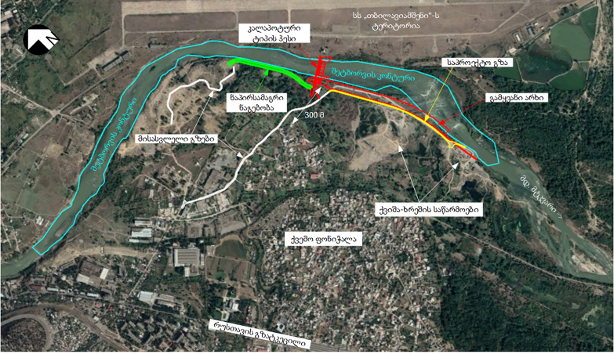
სიტუაციური სქემა

Slide 8
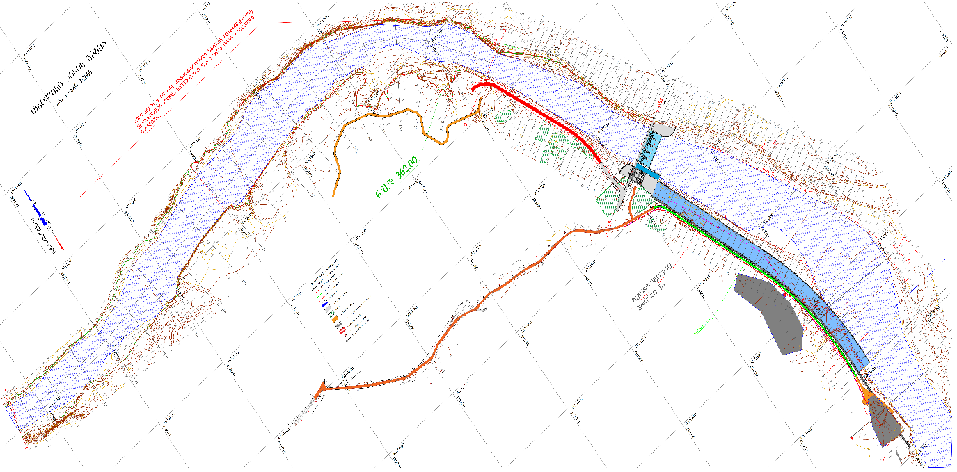
თბილისი ჰესის გენერალური გეგმა

Slide 9
საპროექტო ჰესის კომუნიკაციების ზოგადი მიმოხილვა
ჰესის საპროექტო დადგმული სიმძლავრე შეადგენს 20,2 მგვტ-ს, საანგარიშო ხარჯი იქნება 220.0 მ³/წმ, ხოლო ნეტო დაწნევა 10.0 მ. ჰესის შემადგენლობაში იქნება შემდეგი ინფრასტრუქტურა:
სათავე ნაგებობა, რომლის შემადგენლობაში იქნება:
სეგმენტური ფარებით აღჭურვილი 10 მ სიმაღლის წყალსაშვიანი კაშხალი;
წყალმიმღები;
ჰესის შენობა;
12.2 მეტრის სიგანის ღია წყალსაშვი;
საფეხურებიანი თევზსავალი;
ქვესადგური;
თევზსავალი;
გამყვანი არხი.

Slide 10
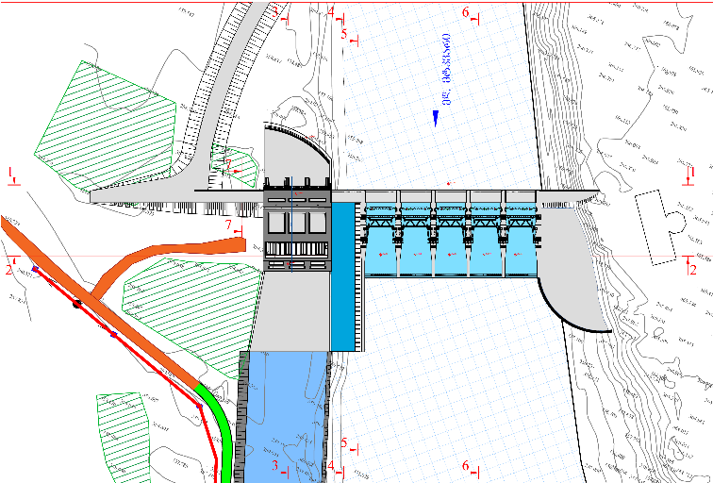
სათაო ნაგებობის გეგმა

Slide 11
სამშენებლო სამუშაოები
მშენებლობის ეტაპი შეიძლება დაიყოს შემდეგ ძირითად სამუშაოებად:
სამშენებლო ბანაკის, სამშენებლო მოედნების მომზადება და მშენებლობისთვის საჭირო დანადგარ-მექანიზმების მობილიზაცია;
მისასვლელი გზების მოწყობა-მოწესრიგება;
ძირითადი სამუშაოები:
მიწის სამუშაოები, ნაგებობის ფუნდამენტების მომზადება;
წარმოქმნილი გრუნტის მართვა;
მუდმივი კონსტრუქციების მშენებლობა;
სარეკულტივაციო სამუშაოები და ნაგებობების ექსპლუატაციაში გასაშვებად მომზადება.

Slide 12
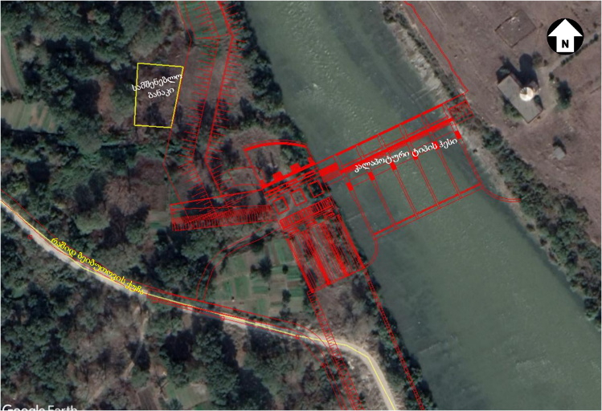
სამშენებლო ბანაკის განთავსების პირველადი სქემა

Slide 13
მისასველი გზები
საპროექტო ტერიტორიაზე სამშენებლო სამუშაოების განხორციელებისთვის საჭირო ტექნიკა მდინარის მარჯვენა სანაპიროზე იმოძრავებს რუსთავის გზატკეცილიდან მარნეულის ქუჩის გავლით, ხოლო მარცხენა სანაპიროზე გადაადგილება შესაძლებელია გარდაბნის გზატკეცილით. მარჯვენა სანაპიროზე არსებული საავტომობილო გზის საფარი მდინარე მტკვრის ამ მონაკვეთში მიმდინარე ქვიშა-ხრეშის მომპოვებელი საწარმოების ექსპლუატაციის გათვალისწინებით არ არის დამაკმაყოფილებელ მდგომარეობაში და ჰესის სამშენებლო სამუშაოების ჩატარებისას გაიზრდება გზებზე ზემოქმედებაც, შესაბამისად გზშ-ის ეტაპზე დაზუსტებული იქნება შიდა გადასაადგილებელიგზების მარშრუტები და მოსალოდნელი ზემოქმედების შემარბილებელი ღონისძიებები.

Slide 14
მუშაობის რეჟიმი და დასაქმებულთა მიახლოებითი რაოდენობა
სამშენებლო სამუშაოების დღეთა რაოდენობად მიღებულია საშუალოდ 340 დღე/წელ. მშენებლობაზე დასაქმებულთა სავარაუდო რაოდენობა შეადგენს ≈100-150 ადამიანს.
ჰესის ოპერირება მოხდება წელიწადში 365 დღის განმავლობაში, 24 საათიანი რეჟიმით. ყოველდღიურად მორიგე პერსონალის რაოდენობა იქნება 6-10 ადამიანი.

Slide 15
მოსალოდნელი ზემოქმედები
ზემოქმედება დაცულ ტერიტორიებზე;
ტრანსსასაზღვრო ზემოქმედება;
ატმოსფერულ ჰაერში მავნე ნივთიერებების ემისიები და ხმაურის გავრცელება;
ზემოქმედება გეოლოგიურ გარემოზე და საშიში გეოდინამიკური პროცესების გააქტიურების რისკები;
ზემოქმედება წყლის გარემოზე;
ზემოქმედება ბიოლოგიურ გარემოზე, მათ შორის მცენარეულ საფარზე, ცხოველთა სახეობებზე და მათ საბინადრო ადგილებზე;
ზემოქმედება ნიადაგის ნაყოფიერ ფენაზე, დაბინძურების რისკები;
ვიზუალურ-ლანდშაფტური ზემოქმედება;
ნარჩენების წარმოქმნის და მართვის შედეგად მოსალოდნელი ზემოქმედება;
საზოგადოების ჯანმრთელობასა და უსაფრთხოებასთან დაკავშირებული რისკები;
განსახლების საჭიროება, ზემოქმედება კერძო მიწის ნაკვეთებზე;
დასაქმებასთან დაკავშირებული დადებითი და უარყოფითი ზემოქმედების რისკები;
ზემოქმედება ეკონომიკაზე და ადგილობრივი მოსახლეობის ცხოვრების პირობებზე;
ზემოქმედება სატრანსპორტო ნაკადებზე;
ისტორიულ-კულტურულ და არქეოლოგიურ ძეგლებზე ზემოქმედების რისკები;
კუმულაციური ზემოქმედება.

Slide 16

გმადლობთ ყურადღებისთვის!!!
GAMMA Consulting Ltd. 19d . Guramishvili av, 0192, Tbilisi, Georgia
Tel: +(995 32) 260 44 33 +(995 32) 260 15 27 E-mail: gamma@gamma.ge
www.gamma.ge; www.facebook.com/gammaconsultingGeorgia

